Slide 1

TRƯỜNG TH GIA QUẤT
NĂM HỌC: 2019- 202020
Môn: Tiếng việt - Lớp 2
Bài dạy: Ôn tập cuối kì 1(t5)
GIÁO VIÊN : Nguyễn Thanh Loan

Slide 2



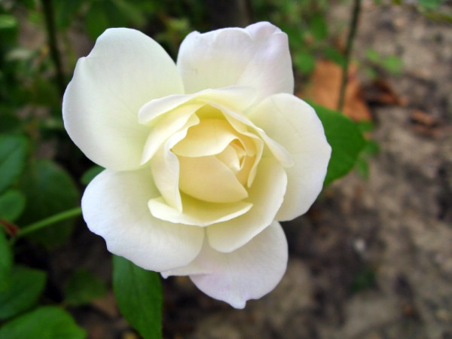




Ôn tập tiết 5
Bài 1: Ôn luyện tập đọc và học thuộc lòng
Bà cháu ( Đoạn 1 + 2. Trang 86) | Mẹ ( Đọc thuộc bài thơ. Trang 101.) | CÂY XOÀI CỦA ÔNG EM ( Đoạn 1: Từ đầu....bàn thờ ông. Trang 89.)
CÂU CHUYỆN BÓ ĐŨA ( Đoạn 3. Trang 112 ) | Tìm Ngọc ( Đọc 5 + 6. Trang 139. ) | CON CHÓ NHÀ HÀNG XÓM ( Đoạn 4 + 5. Trang129 )
? Cô tiên cho hạt đào và nói gì?
? Bài thơ nói lên điều gì?
? Tại sao mẹ lại chọn những quả xoài ngon nhất bày lên bàn thờ ông?
? Người cha muốn khuyên các con điều gì?
? Tìm trong bài những từ khen ngợi chó và mèo.
? Bác sĩ nghĩ rằng Bé mau lành bệnh là nhờ ai?

Slide 3
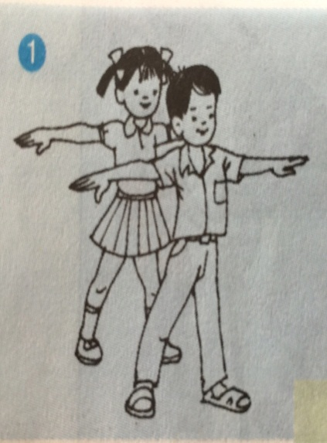
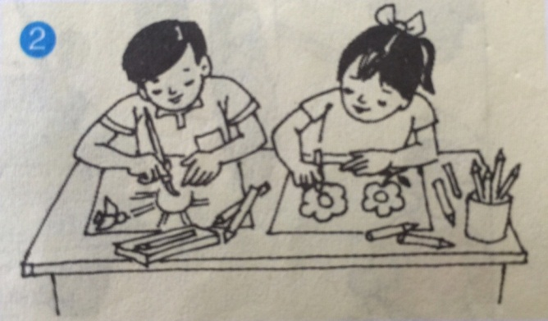
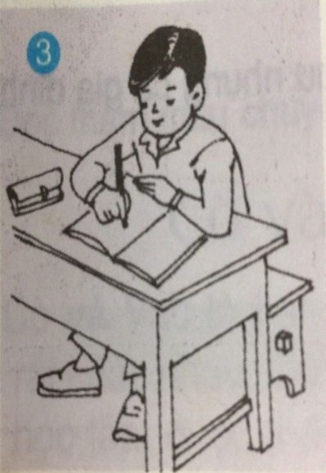
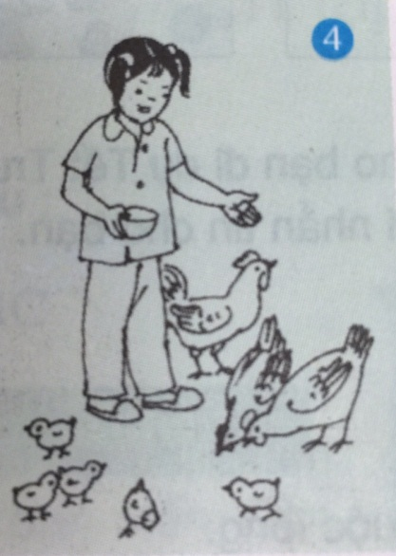
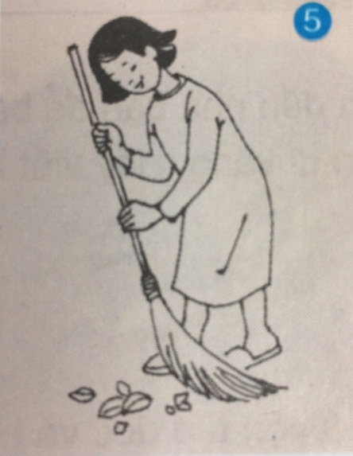
Ôn tập tiết 5
Bài 2: Tìm từ ngữ chỉ hoạt động trong mỗi tranh dưới đây. Đặt câu với từ ngữ đó.
từ ngữ chỉ hoạt động
Đặt câu với từ ngữ đó.

Slide 4

Ôn tập tiết 5
Bài 2: Tìm từ ngữ chỉ hoạt động trong mỗi tranh dưới đây. Đặt câu với từ ngữ đó.
tập thể dục
Chúng em tập thể dục ngoài sân.
Ai
làm gì?

Slide 5
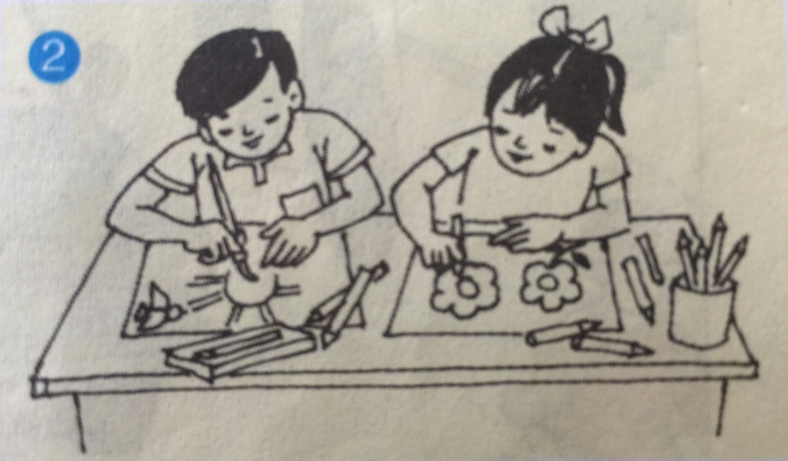
Ôn tập tiết 5
Bài 2: Tìm từ ngữ chỉ hoạt động trong mỗi tranh dưới đây. Đặt câu với từ ngữ đó.
vẽ
Hùng và Lan đang vẽ tranh.

Slide 6
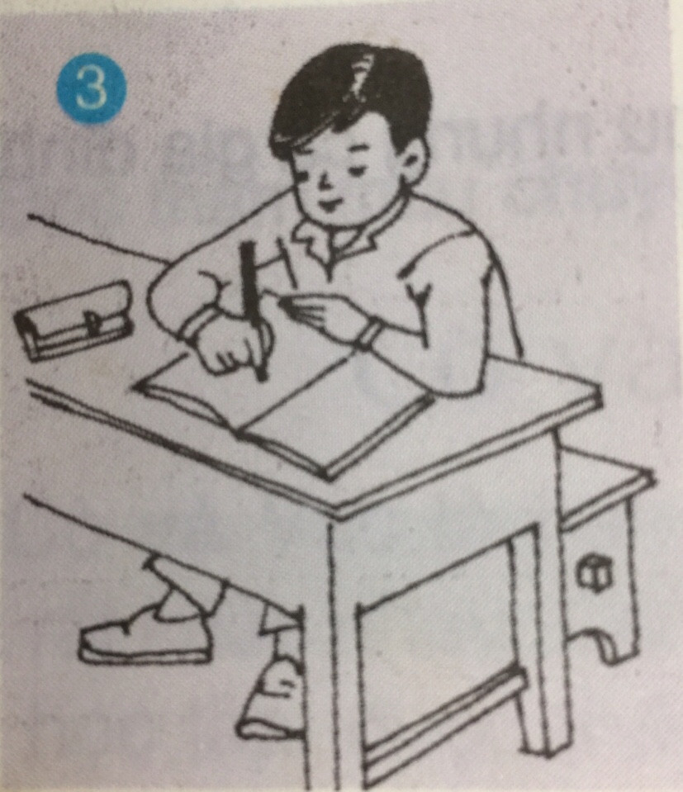
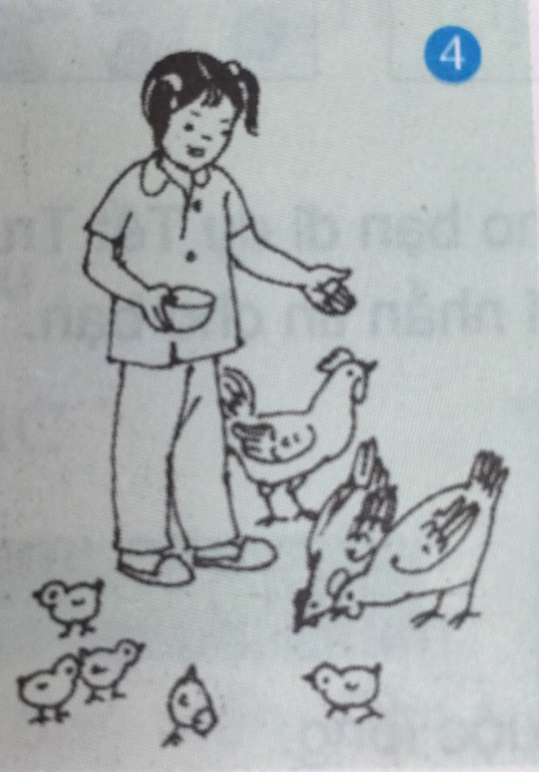

Ôn tập tiết 5
Bài 2: Tìm từ ngữ chỉ hoạt động trong mỗi tranh dưới đây. Đặt câu với từ ngữ đó.

Slide 7
Ôn tập tiết 5
Bài 2: Tìm từ ngữ chỉ hoạt động trong mỗi tranh dưới đây. Đặt câu với từ ngữ đó.
viết bài, làm bài

Slide 8
Ôn tập tiết 5
Bài 2: Tìm từ ngữ chỉ hoạt động trong mỗi tranh dưới đây. Đặt câu với từ ngữ đó.
cho gà ăn

Slide 9
Ôn tập tiết 5
Bài 2: Tìm từ ngữ chỉ hoạt động trong mỗi tranh dưới đây. Đặt câu với từ ngữ đó.
quét sân

Slide 10
Ôn tập tiết 5
Bài 2: Tìm từ ngữ chỉ hoạt động trong mỗi tranh dưới đây. Đặt câu với từ ngữ đó.
vẽ
tập thể dục
viết bài, làm bài
cho gà ăn
quét sân

Slide 11
Ôn tập tiết 5
Bài 3: Ghi lại lời của em:
a, Mời cô hiệu trưởng đến dự buổi họp mừng Ngày Nhà giáo Việt Nam 20 - 11 ở lớp em.
b, Nhờ bạn khênh giúp cái ghế.
c, Đề nghị các bạn ở lại họp Sao Nhi đồng.

Slide 12
Ôn tập tiết 5
Bài 3: Ghi lại lời của em:
a, Mời cô hiệu trưởng đến dự buổi họp mừng Ngày Nhà giáo Việt Nam 20 - 11 ở lớp em.
Thưa cô, chúng em kính mời cô đến dự buổi họp mừng Ngày Nhà giáo Việt Nam 20 – 11 với lớp chúng em ạ!
b, Nhờ bạn khênh giúp cái ghế.
Dũng ơi, khênh giúp mình cái ghế này với!
Làm ơn khiêng giúp mình cái ghế với!
c, Đề nghị các bạn ở lại họp Sao Nhi đồng.
Mời tất cả các bạn ở lại họp Sao Nhi đồng.
Đề nghị tất cả các bạn ở lại họp Sao Nhi đồng.

Slide 13
Tiết học kết thúc
KÍNH CHÚC QUÝ THẦY CÔ GIÁO
VÀ CÁC EM HỌC SINH MẠNH KHỎE

